Slide 1
Održiva energija
Emilia Ergotić, 2. b

Slide 2
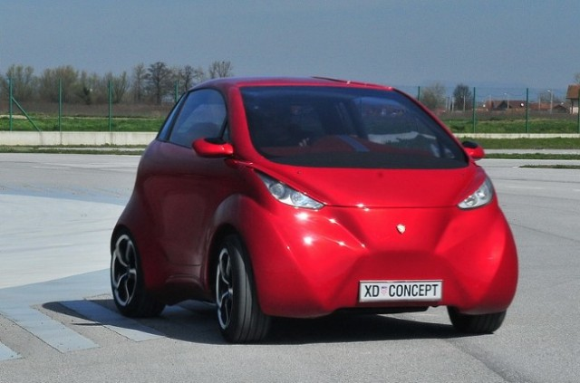
EKOLOŠKI ODRŽIVA ENERGIJA
Čista energija – ona koja prilikom proizvodnje ne očišćuje okoliš i
atmosferu(ne stvara stakleničke plinove)
- obnovljiva energija
Automobil kojeg pokreće električna energija.

Slide 3
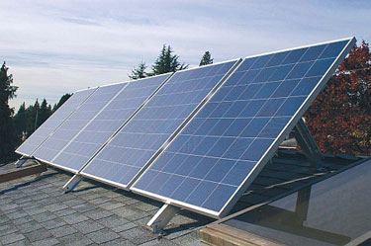
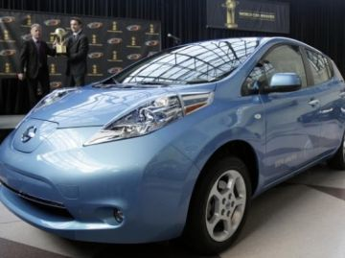
Solarna energija
- može se koristiti samo u onim područjima u kojima nema vegetacija( pustinje)
Solarne ćelije – Pretvorba solarne energije direktno u električnu energiju.
Automobil kojeg pokreće solarna energija.

Slide 4
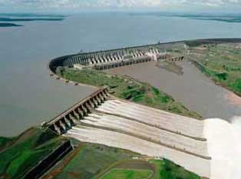
Energija vode
-još je jedan od izvora čijim se iskorištavanjem ne proizvode negativni učinci
za vodu
NEDOSTATAK brojni izgrađeni objekti kao što su brane mogu
itekako utjecati na okoliš
Da bi se poništio utjecaj oscilacije protoka vode na rijekama se grade ogromne brane. Zbog toga se mijenja biološka slika krajolika.
Hidroelektrana Itaipu.

Slide 5
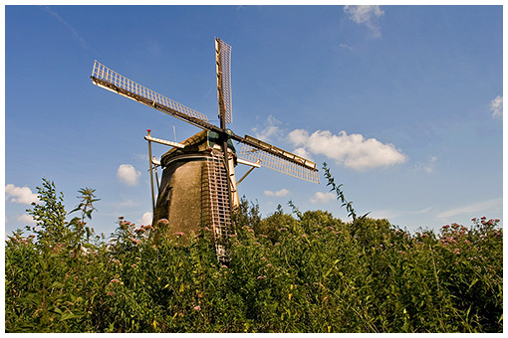
Energija vjetra
-nema negativan učinak na okoliš
-osim što njihove vjetrenjače mogu dovesti većeg stradavanja ptica
-pretpostavka je kako frekvencije koje vjetrenjače proizvode mogu kod ljudi
zazvati anksioznost i glavobolje
Poznate su vjetrenjače iz stare Nizozemske gdje su na farmama koristili vjetrenjače za crpljenje vode ili mljevenje žita.

Slide 6
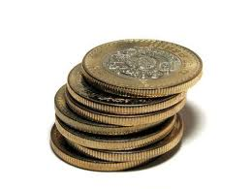
EKONOMSKI ODRŽIVA ENERGIJA
-energija čija proizvodnja donosi barem
minimalnu dobit ili ne posluje s gubitcima

Slide 7
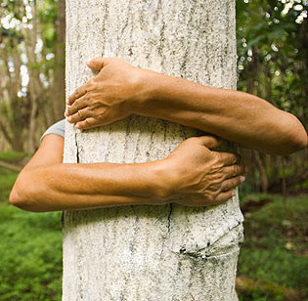
SOCIJALNO ODRŽIVA ENERGIJA
-energija koju stanovništvo neke zemlje
može platiti/koristiti ( novac, uređaji,
informacije i sl.)

Slide 8
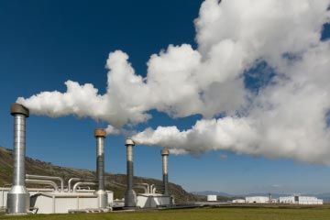
Geotermalna energija
-nalazi se ispod Zemljine površine
-količina takve energije je tako velika da se može smatrati skoro
neiscrpnom
obnovljivi izvor energije
Zemljina jezgra je toplija od površine Sunca!
Geotermalna energija je glavni izvor energije
na Islandu!
SAD je glavni u proizvodnji geotermalne
energije s geotermalnim elektranama u
7 država!

Slide 9
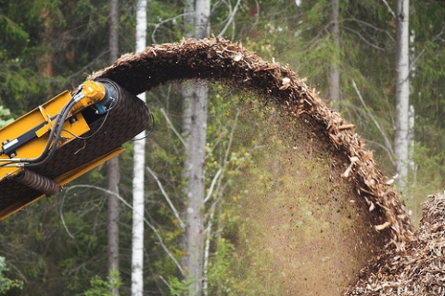
Biomasa
-može se direktno upotrebljavati kao gorivo ili za proizvodnju tekućeg
biogoriva
-biogorivo proizvedeno u poljoprivredi (dizel, etanol ili bioplin) mogu
biti sagorena u motorima s unutarnjim izgaranjem ili bojlerima
Prerada drvne biomase

